Slide 1
Variaveis, Operadores e Estruturas de Controle de Javascript

Slide 2
Variaveis
Var nomeVariavel – para suportar navegadores antigos
Let nomeVariavel – forma de declarar variaveis actual
Const nomeConstante – para valores constantes ou declaracao de objectos (arrays, objectos)

Slide 3
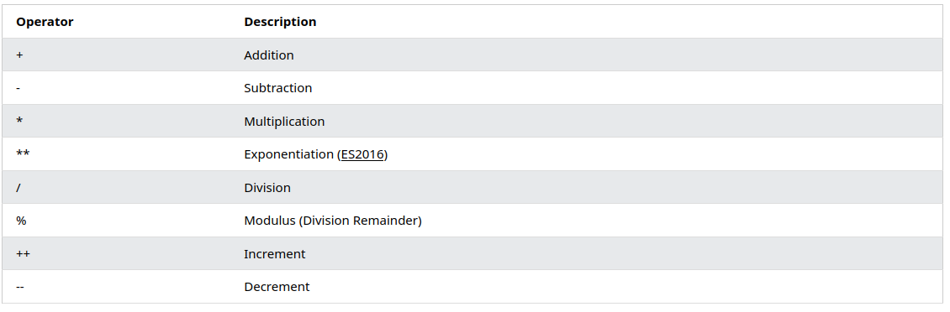
Operadores - aritmeticos

Slide 4
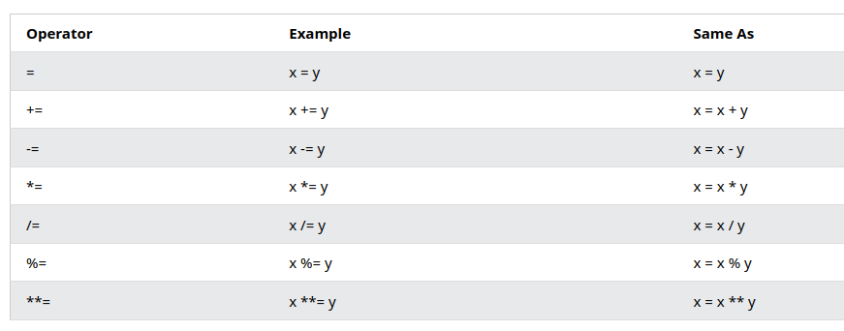
Operadores – de atribuicao

Slide 5
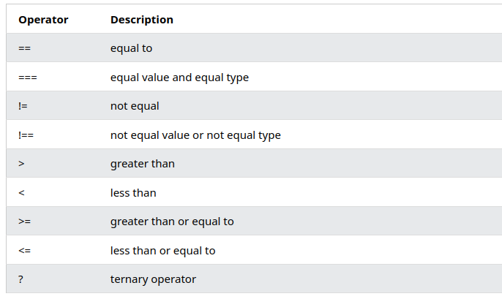
Operadores – de comparacao

Slide 6
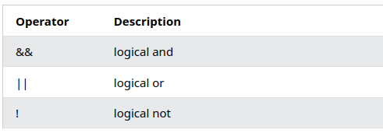
Operadores – Logicos

Slide 7
Estruturas de controlo
Condicionais
If
Swith
De Repeticao (loops)
For
For in
While
Do while

Slide 8
If
if (condition) {
// block of code to be executed if the condition is true
}
if (hour < 18) {
greeting = "Good day";
}
if (hour < 18) {
greeting = "Good day";
} else {
greeting = "Good evening";
}
if (time < 10) {
greeting = "Good morning";
} else if (time < 20) {
greeting = "Good day";
} else {
greeting = "Good evening";
}

Slide 9
Switch
switch(expression) {
case x:
// code block
break;
case y:
// code block
break;
default:
// code block
}
switch (new Date().getDay()) {
case 0:
day = "Sunday";
break;
case 1:
day = "Monday";
break;
case 2:
day = "Tuesday";
break;
case 3:
day = "Wednesday";
break;
case 4:
day = "Thursday";
break;
case 5:
day = "Friday";
break;
case 6:
day = "Saturday";
}

